Slide 1
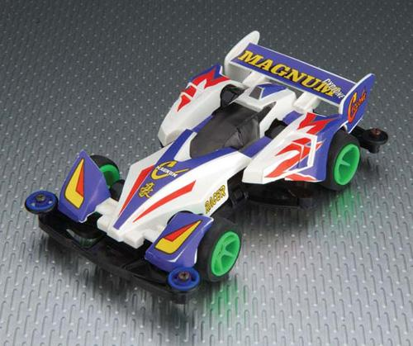
8051的通訊

Slide 2
Outline
非同步串列傳輸(UART)
8051與電腦的通訊
DEMO 的題目
參觀光華

Slide 3
數位傳輸的類別
(1.1)同步
(1.2)非同步
是否看同一個震盪器

Slide 4
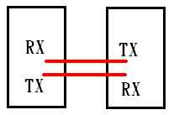
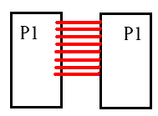
數位傳輸的類別
(2.1)串列(serial)傳輸
(2.2)並列(parallel)傳輸

Slide 5
非同步串列傳輸
UART(Universal Asynchronous Receiver Transmitter)
EX:
8051 ⬅➔ 8051
8051 ⬅➔PC (RS232)

Slide 6
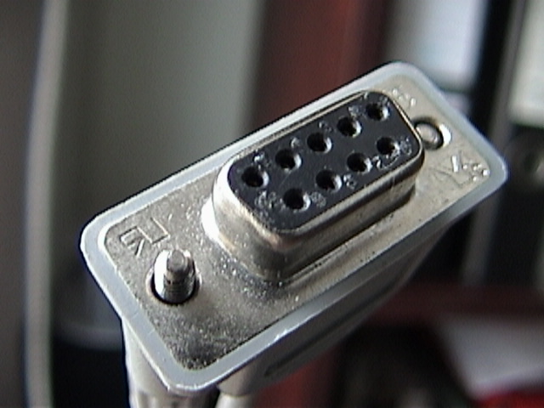
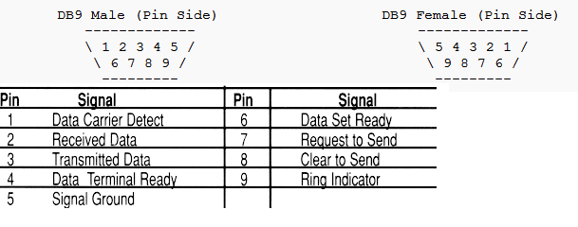
8051與電腦的通訊
RS232

Slide 7
鮑率(Baud Rate)的介紹
每秒鐘傳送幾個bits,就是鮑率(Baud Rate)
EX:
Baud Rate=9600
代表每秒鐘傳輸9600bits

Slide 8
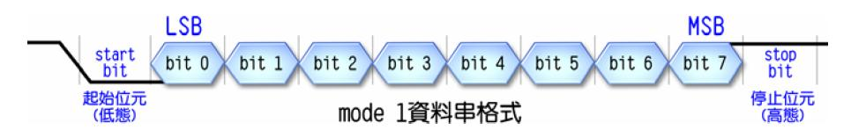
串列的資料格式

Slide 9
範例程式
serial_0:
push Acc
jb RI, receive
TI_interrupt:
jnb receiving_f, out_trans
mov A, r1
movc A, @A+dptr
cjne A, #'#', conti_trans
clr receiving_f
jmp out_trans
conti_trans:
mov SBUF, A
inc r1
out_trans:
clr TI
pop Acc
reti
receiving_f equ 33.0h
org 0h
jmp initial
org 0Bh
jmp timer0
org 23h
jmp serial_0

Slide 10
範例程式
initial:
mov SP, #60h
setb EA
setb ET0
setb ES
mov TMOD, #00100010b
mov TL1, #-6
mov TH1, #-6
setb TR1
anl pcon, #01111111b
mov scon, #01010000b
mov TL0, #-92
mov TH0, #-92
mov r1, #0
setb TR0
clr receiving_f
receive:
mov A, SBUF
cjne A, #'A', out_rece
setb receiving_f
mov DPTR, #send_message
mov r1, #0
mov A, r1
movc A, @A+DPTR
mov SBUF, A
inc r1
out_rece:
clr RI
pop Acc
reti

Slide 11
範例程式
start:
jmp start
timer0:
push Acc
exit:
pop Acc
reti
send_message:
db 'H','e','l','l','o','!',' ','W','o','r','l','d','!',10,13,'#'
END

Slide 12
DEMO

Slide 13
訓練營DEMO的題目
作一台能沿著黑線走的車子
Deadline
下星期二的下午

Slide 14
DEMO 上台報告
材料
原理
電路圖
程式架構
遇到困難
照片、影片

Slide 15
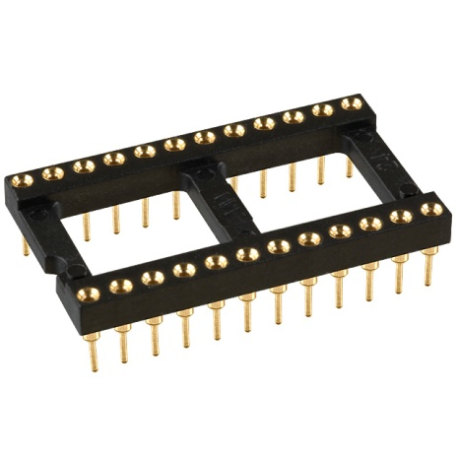
參觀光華之前
分組的名單
報帳上限
已經有的材料
8051
車子底盤
要買的材料
IC腳座
電路板

